Slide 1

Medición Automática De Estados Afectivos De Estudiantes Universitarios En Aulas Híbridas: Una Solución Edge AI Optimizada Mediante Análisis Multimodal (Facial Y Postural)

Slide 2

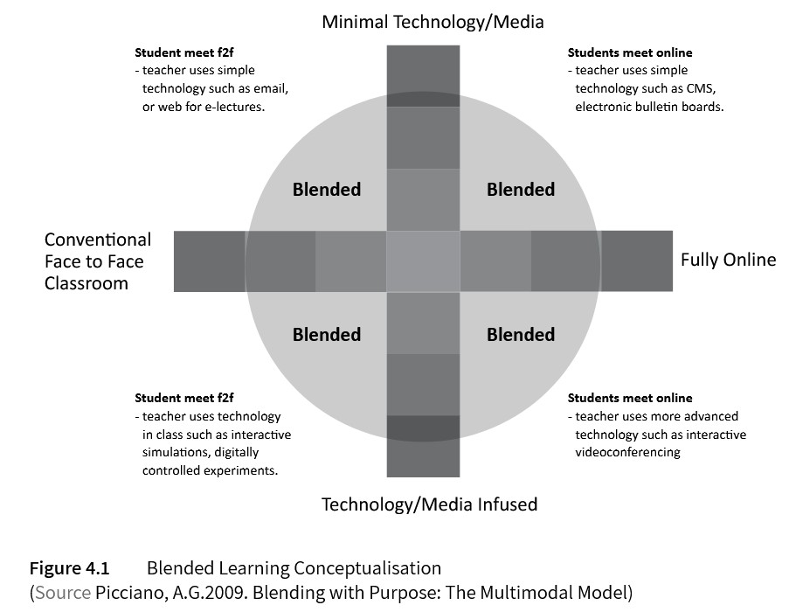

Contexto: La Transformación de la Educación
Las aulas universitarias están evolucionando hacia modelos híbridos donde estudiantes presenciales y remotos interactúan simultáneamente. Sin embargo, nos enfrentamos a un desafío crítico: monitorear objetivamente el estado de atención y compromiso en tiempo real, especialmente para estudiantes remotos que se encuentran fuera del alcance visual directo.
Aulas presenciales
Aulas virtuales
Aulas híbridas
Observación visual directa pero limitada a estudiantes próximos
Visibilidad reducida; difícil evaluar atención genuina
Combinación de desafíos; zonas "ciegas" pedagógicas
Limitaciones de Soluciones Basadas en Nube
Dependencia en Nube y Recursos computacionales complejos
Privacidad: riesgo de datos biométricos
El problema central radica en la falta de accesibilidad a una herramienta, ligera que permita medir los estados afectivos de los estudiantes en aulas híbridas, combinando información facial y postural mediante Edge AI, garantizando bajo consumo computacional y alta precisión.
El presente proyecto de investigación abordará la "Medición Automática de Estados Afectivos de Estudiantes Universitarios en Aulas Híbridas”. Por medio de una “Solución Edge AI Optimizada Mediante Análisis Multimodal (Facial y Postural)".
"Medición Automática de Estados Afectivos" (the Central China Normal University, China et al., 2019).

Slide 3





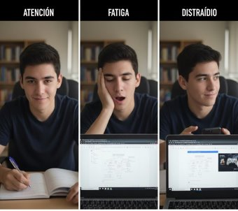

Marco Teórico: Fundamentos y Referencias
Edge AI
Procesar datos localmente en dispositivos de borde minimiza latencia, protege privacidad y reduce dependencia de infraestructura nube centralizada (Abdulkader et al., 2023).
Aprendizaje Afectivo
La emoción es un factor crítico en el aprendizaje. Los estados afectivos (atención, fatiga, distracción) impactan directamente la retención y comprensión (Hasnine et al., 2021; Wang et al., 2019).
Procesamiento Multimodal
La combinación de análisis facial y postural corporal proporciona detección más robusta y contextualizada de atención y compromiso (Hossen Uddin, 2023; Pang et al., 2023).

Slide 4


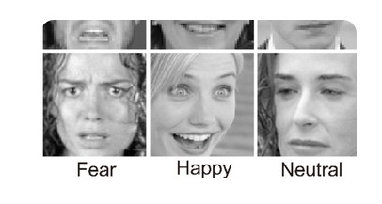
Objetivos del Proyecto
Objetivo General
Diseñar y verificar una solución Edge AI para medición automática de estados afectivos (atención, distracción, fatiga y Otros) mediante análisis multimodal facial y postural, optimizado para dispositivos de recursos computacionales limitados y locales.
Objetivos Específicos:
1
Obtener los conjuntos de datos para extraer características relevantes
Determinar el procedimiento de obtención de datos: Por generación del dataset o Por Dataset FER-2013.
Identificar indicadores faciales y posturales clave para inferir estados afectivos
2
Elección y Optimización de modelo ligero de visión por computador
Aplicar cuantización y poda para ejecución eficiente en dispositivos Edge (ResNet, XGBoost, SVM
3
Diseñar el pipeline para el tratamiento de los datos y definición de los parámetros
Visualización en tiempo real y alertas para soporte pedagógico inmediato
4
Validación de resultados y métricas
Evaluar precisión, eficiencia computacional y utilidad pedagógica en aula híbrida

Slide 5



Metodología del proyecto: Design Science Research Iterativo
Seguimos un enfoque Design Science Research (DSR) con validación continua:
F2: Optimización Edge
F1: Adquisición de Datos
Entrenamiento de modelos ligeros (MobileNet, Mini-Xception, MoveNet). Cuantización a 8 bits y pruning de parámetros.
Captura de videos de clases híbridas reales. Etiquetado experto de estados afectivos (atención, distracción, fatiga, otros) o del dataset obtenido o generado.
F4: Verificación de métricas de desempeño
F3: Revisiones de modelo y Resultados esperados
Despliegue piloto. Medición de precisión técnica y encuestas Likert de usabilidad y utilidad.
Desarrollo de dashboard interactivo. Lógica de fusión de señales multimodales y notificaciones contextualizadas.

Slide 6
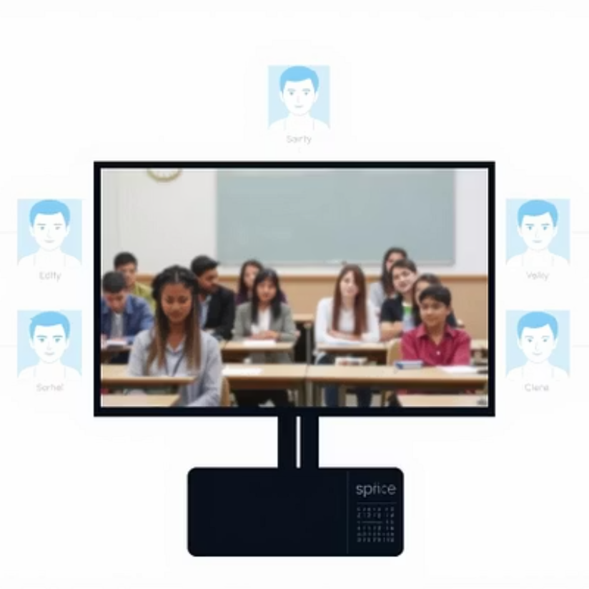
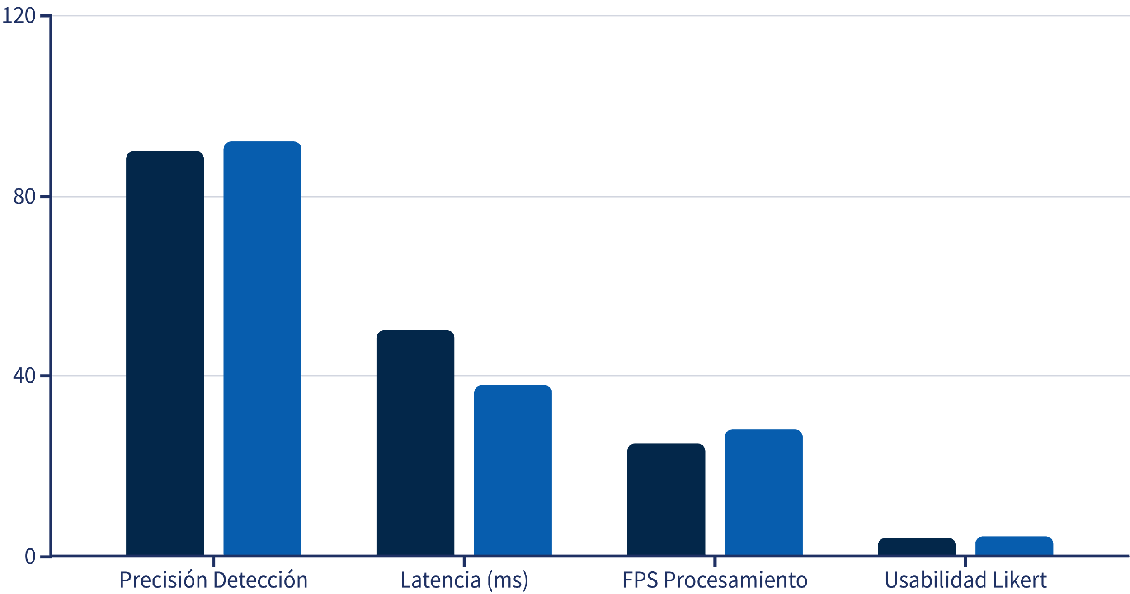
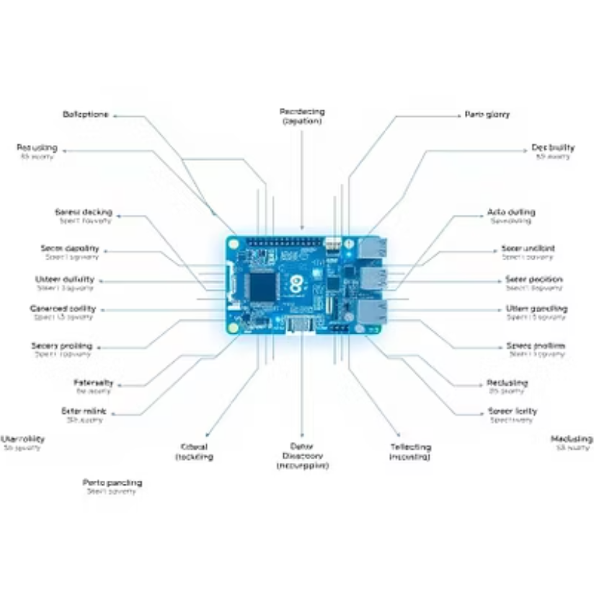
F4: Métricas de Desempeño: Balance Técnico y Pedagógico
F3: Resultados Esperados: Validación de Concepto
Objetivo
Resultado
Los resultados demostrarán que Edge AI logra retroalimentación inmediata con alta precisión, preservando privacidad local y optimizando recursos computacionales. La usabilidad docente valida la utilidad pedagógica del sistema en contextos reales.
Logros principales en fase de verificación:
Protocolo de Adquisición
Implementación Edge
Prototipo Operacional
Verificar en sesiones de clase híbrida real. Etiquetas precisas de atención, distracción y fatiga.
Modelos cuantizados y podados exitosamente desplegados con rendimiento óptimo.
Prototipo funcional mostrando stream, landmarks faciales, estados afectivos y alertas en tiempo real.

Slide 7
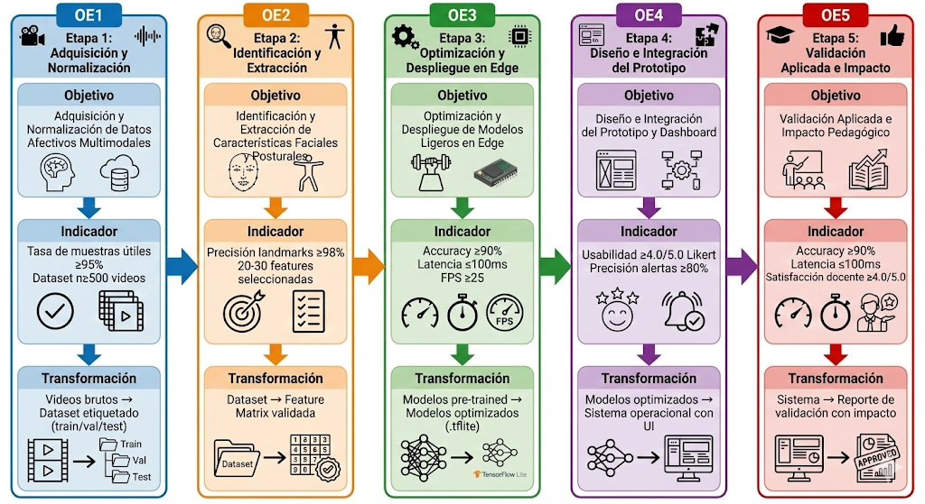
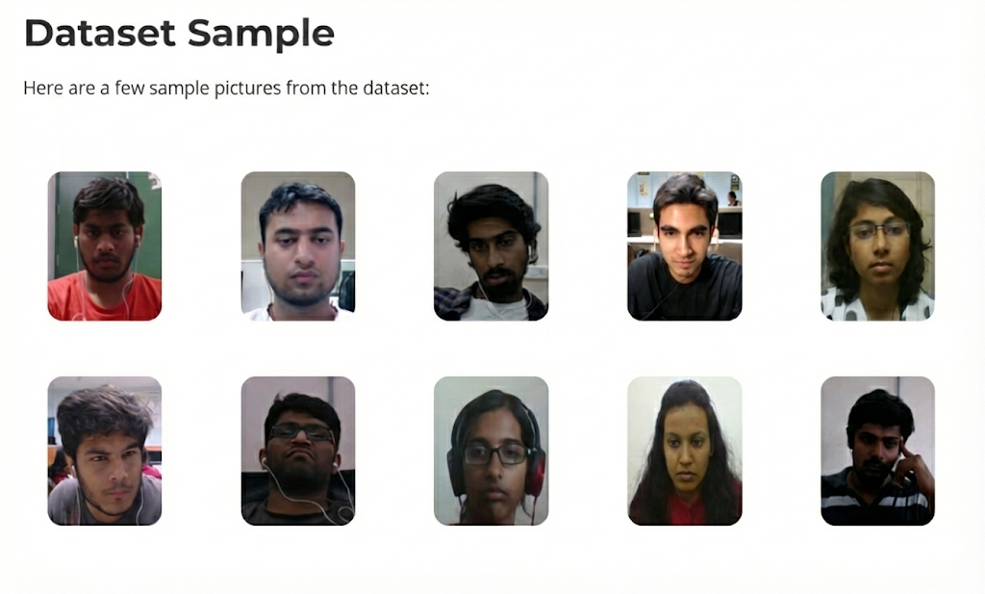

OE1: Adquisición y Normalización de Datos Afectivos Multimodales

Slide 8
OE1 Adquisición y Normalización de Datos Afectivos Multimodales
OE2 Identificación y Extracción de Características Faciales y Posturales
OE3 Optimización de Modelos Ligeros en Edge AI (Visión por Computador)
OE4 Diseño e integración del prototipo
OE5 Verificación y medición de los resultados óptimos
VI
Método de Anotación
VI
Feature Extraction Strategy
VI
Arquitectura del Modelo
Técnica de Optimización
Hardware Target
VI
Estrategia Fusión Multimodal
Umbral de Confianza
Ventana Temporal
VD
Clasificación de Estados
VD
Latencia
Calidad del Modelo
Recursos Computacionales
VD
Usabilidad
Precisión

Slide 9
Variable Independiente | Niveles/Valores | Impacto en Indicadores | OE Asociado
Arquitectura del Modelo | MobileNet v3, Mini-Xception, YOLO-Nano | Accuracy, Latencia, Tamaño | OE3
Técnica de Optimización | Cuantización 8-bit, 16-bit; Poda 10-40% | Latencia (-45-55%), Tamaño (-23-77%) | OE3
Feature Extraction Strategy | OpenFace, MediaPipe, MoveNet | Relevancia de features, Latencia | OE2
Método de Anotación | Manual experto, semi-automático | Calidad dataset, Cohen's Kappa | OE1
Estrategia Fusión Multimodal | Weighted Avg, Voting, Concatenation+MLP | Accuracy integrada, Robustez | OE4
Umbral de Confianza | 0.60, 0.70, 0.80, 0.90 | Tasa de falsos positivos | OE4
Ventana Temporal | 3, 5, 10 frames | Smoothing, Latencia adicional | OE4
Hardware Target | Jetson Nano, RPi5, Intel NUC | Performance disponible, Costo | OE3
Variable Dependiente | Dimensiones | Métricas Específicas | OE Asociado
Clasificación de Estados | Atención, Distracción, Fatiga, Neutral | Accuracy, Precision, Recall, F1-Score | OE2, OE5
Latencia del Sistema | Captura a predicción | ms, FPS, Percentiles (p50, p95, p99) | OE3, OE5
Calidad del Modelo | Generalización | AUC-ROC, Matriz confusión, Curva aprendizaje | OE3
Usabilidad Percibida | Facilidad, utilidad, satisfacción | Likert 5-punto, SUS score | OE4, OE5
Precisión de Alertas | Aciertos vs eventos reales | Precision, Recall, F1 del sistema | OE4, OE5
Impacto Pedagógico | Capacidad docente responder | Pre-post encuesta, análisis cualitativo | OE5
Recursos Computacionales | Eficiencia despliegue | MB modelo, MB RAM, % CPU | OE3
Parámetros
• Contexto Educativo: Aula híbrida (presencial+remota) en Universidad • Población Objetivo: Estudiantes universitarios 18-25 años • Modalidades de Análisis: Facial (RGB 2D) + Postural (esqueleto 2D) • Calidad de Video Captura: 30-60 FPS, 640x480, iluminación variable • Distribución de Clases Real: Proporción natural de atención/distracción/fatiga • Variabilidad Demográfica: Etnias, géneros, contextos socioeconómicos • Disponibilidad de Hardware: Jetson Nano, RPi 5 con especificaciones limitadas

